Slide 1
北京大学量化交易协会2020级培训
机器学习组Week2进展
叶文轩 薛岚天 国欣然 冯哲
2020-10-19

Slide 2
Timeline
Week1（10.5~10.12）: 1. 阅读文献，包括机器学习在量化投资中应用的常见误区、机器学习处理高频量价数据、传统量价因子的构造、传统单因子检验与多因子模型，用ppt或markdown形式写成读书笔记；
Week2（10.12~10.19）:与Barra组讨论合作开发事宜并撰写需求文档、确定分工;
按分工编写程序，准备数据库，汇丰的同学尝试获取学校提供的高频数据；
Week3（10.19~10.26）: 编写程序，完成与Barra组合作的部分（行情数据库、单因子检验、多因子模型、回测框架）；
Week4（10.26~11.2）：完成机器学习建模有关的程序。
Week5（11.2~11.9）：实现一套基于传统量价因子的多因子模型，作为之后的实验的Baseline。后续跟踪模型模拟盘表现。
Week6（11.9~11.16）：复现研报或论文中已有的机器学习因子，检验效果，攥写实验报告。如果有因子表现出好的效果，后续跟踪此因子模拟盘表现。
Week7（11.16~11.23）：基于上周实验结果，头脑风暴，提出并实现自己的想法，检验效果，攥写实验报告。如果有因子表现出好的效果，后续跟踪此因子模拟盘表现。
Week8（11.23~11.30）：整理所有项目资料，准备FinalPre。

Slide 3
组内分工
与多因子组合作部分
文轩与一帆、子杰负责数据获取、数据库搭建、数据库接口封装
文轩与梦婕负责因子有效性及相关的公用工具函数
岚天与冯哲负责因子筛选与合成（先不考虑ML的部分）
欣然负责多因子模型构造与检验，梦婕与文轩辅助
冯哲与岚天帮助多因子组完成组合优化模块
独有部分
全员写因子计算，一人写一部分因子。
岚天与冯哲负责因子筛选与合成（ML的部分）
欣然与文轩负责特征工程与数据可视化的DEMO
Notes:
正文字号不做硬性规定，整洁美观即可。
自制图表颜色整体偏深红，要与模板协调

Slide 4
数据库
数据库表与字段
日行情表(daily_quote)：datetime, open, high, low, close, volume, code, name, trading_status
分钟行情表(minute_quote)：datetime, open, high, low, close, volume, code, name
股票基本信息表(stock_info)：datetime, code, industry_sw1, industry_zz1, name, listed_code, is_st
指数成分与权重(index_weight)： datetime, index_code, code, weight
日因子表(daily_factor)：datetime, code, factor1, factor2,….., factorN
日风格因子表(daily_style_factor)：datetime, factor1, factor2, ….., factorM
数据库构建与使用
在阿里云服务器部署MongoDB服务，负责数据获取的同学写入原始数据，之后算得新的因子时写入服务器，每位同学保持本地数据库与云服务器同步，平时的研发用自己本地的数据库。
文轩会封装数据库的接口，让上层应用不需要直接操作数据库。Github上已有demo（mongodb demo.ipynb）
云服务器ip：81.68.114.243
ML组github：https://github.com/QTA-ML20/QTAML2020
Notes:
正文字号不做硬性规定，整洁美观即可。
自制图表颜色整体偏深红，要与模板协调

Slide 5
单因子计算
输入：因子表达式
输出：对应计算出的因子值
基本框架：
因子解析式，使计算机能理解输入
函数解析式，实现表达式对应的操作
难点：细节及符号的处理，规范化表达
人员分工：ML全员负责组内需要的因子
Notes:
正文字号不做硬性规定，整洁美观即可。
自制图表颜色整体偏深红，要与模板协调

Slide 6
因子有效性检验
输入：单因子计算结果
输出：IC, IC-IR数值与图例
Factor-return， t检验结果，分层回测结果
基本框架（3个模块）：
数据预处理：极值处理、中性化及标准化
IC、IR等值的计算，相应检验的函数封装
绘制图例、表格等的工具箱封装
人员分工：叶文轩、叶梦婕
Notes:
正文字号不做硬性规定，整洁美观即可。
自制图表颜色整体偏深红，要与模板协调

Slide 7
因子筛选与合成
输入：一系列因子
输出：筛选后的因子
基本功能：
大类因子分析
因子共线性分析
因子合成（IC加权、IC-IR加权、ML等）
人员分工：冯哲、薛岚天
Notes:
正文字号不做硬性规定，整洁美观即可。
自制图表颜色整体偏深红，要与模板协调

Slide 8
回测与组合优化
输入：factor_exposure, factor_return
输出：策略组合配置权重及对应换手率等
基本框架：
对因子进行正交标准化，取目标因子残差截面
多元回归得到因子收益率向量簇
得到alpha收益截面预测向量
以经交易成本调整后预测alpha收益为目标函数，以大类行业风格中性控制为约束条件，求解组合权重向量
人员分工：叶梦婕，徐凯浩、冯哲、薛岚天
Notes:
正文字号不做硬性规定，整洁美观即可。
自制图表颜色整体偏深红，要与模板协调

Slide 9
多因子模型构建
输入：“因子筛选与合成”输出的多因子
输出：factor return、mispricing
参考资料：石川-《因子投资》、国君191
输入：factor return、mispricing
输出：检验情况（是否联合显著不为零）
Notes:
正文字号不做硬性规定，整洁美观即可。
自制图表颜色整体偏深红，要与模板协调

Slide 10
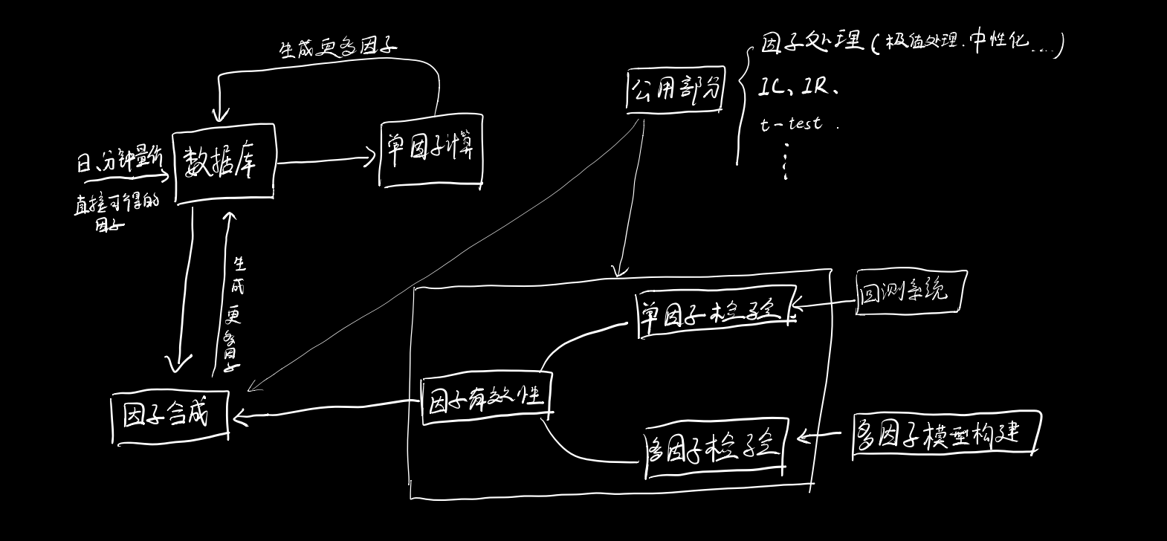
Notes:
正文字号不做硬性规定，整洁美观即可。
自制图表颜色整体偏深红，要与模板协调

Slide 11
下周安排
Week1（10.5~10.12）: 1. 阅读文献，包括机器学习在量化投资中应用的常见误区、机器学习处理高频量价数据、传统量价因子的构造、传统单因子检验与多因子模型，用ppt或markdown形式写成读书笔记；
Week2（10.12~10.19）:与Barra组讨论合作开发事宜并撰写需求文档、确定分工。
按分工编写程序，准备数据库，汇丰的同学尝试获取学校提供的高频数据；
Week3（10.19~10.26）: 编写程序，完成与Barra组合作的部分（数据库、单因子检验、多因子模型、回测框架等）；
Week4（10.26~11.2）：完成机器学习建模有关的程序。
Week5（11.2~11.9）：实现一套基于传统量价因子的多因子模型，作为之后的实验的Baseline。后续跟踪模型模拟盘表现。
Week6（11.9~11.16）：复现研报或论文中已有的机器学习因子，检验效果，攥写实验报告。如果有因子表现出好的效果，后续跟踪此因子模拟盘表现。
Week7（11.16~11.23）：基于上周实验结果，头脑风暴，提出并实现自己的想法，检验效果，攥写实验报告。如果有因子表现出好的效果，后续跟踪此因子模拟盘表现。
Week8（11.23~11.30）：整理所有项目资料，准备FinalPre。
11

Slide 12

北京大学量化交易协会

